Slide 1
04장. SELECT로 특정 데이터를 추출하기
조건을 부여해서 특정 레코드를 조회하기 위해서 SQL 에서는 WHERE절을 사용하는 방법과 ORDER BY를 이용하여 특정 컬럼을 기준으로 내림차순 혹은 오름차순으로 출력하는 방법을 살펴보도록 합시다.

Slide 2
이 장에서 다룰 내용
1
WHERE 조건과 비교 연산자
2
논리 연산자
2
3
BETWEEN AND 연산자
3
4
IN 연산자
3
5
LIKE 연산자와 와일드카드
3

Slide 3
이 장에서 다룰 내용
6
NULL을 위한 연산자
7
정렬을 위한 ORDER BY 절
2

Slide 4
01. WHERE 조건과 비교 연산자
원하는 로우(row)만 얻으려면 다음과 같이 로우를 제한하는 조건을 SELECT 문에 WHERE 절을 추가하여 제시해야 합니다.
조건절은 다음의 세 부분으로 구성이 됩니다.
형식 | SELECT * [column 1, column 2, .. ,column n] FROM table_name WHERE 조건절 ;
조건절의 구성 | WHERE SAL >= 3000; ①컬럼 ②연산자 ③비교대상값

Slide 5
1.1 비교 연산자
연산자 | 의 미 | 예 제
= | 같다. | SELECT EMPNO, ENAME, SAL FROM EMP WHERE SAL=3000;
> | 보다 크다. | SELECT EMPNO, ENAME, SAL FROM EMP WHERE SAL>3000;
< | 보다 작다. | SELECT EMPNO, ENAME, SAL FROM EMP WHERE SAL<3000;
>= | 보다 크거나 같다. | SELECT EMPNO, ENAME, SAL FROM EMP WHERE SAL>=3000;
<= | 보다 작거나 같다. | SELECT EMPNO, ENAME, SAL FROM EMP WHERE SAL<=3000;
<>, !=, ^= | 다르다. | SELECT EMPNO, ENAME, SAL FROM EMP WHERE SAL<>3000;

Slide 6
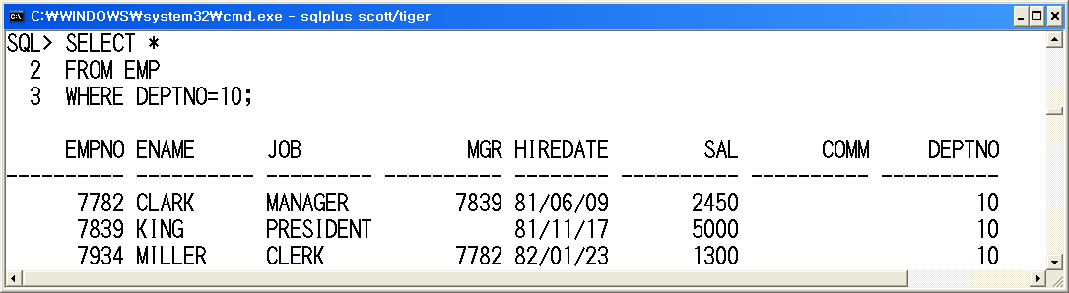
3.2 DOS 프롬프트로 나가게 하는 HOST
예 | SELECT * FROM EMP WHERE DEPTNO=10;

Slide 7
1.2 문자 데이터 조회
이전 예제에서 비교 연산자를 하기 위해서 다루었던 컬럼들은 수치 형태로 선언되었습니다. 이번에는 급여가 아닌 사원 이름 같은 문자 데이터를 조회해 봅시다.
다음은 이름이 FORD인 사원의 사원번호(EMPNO)과 사원이름(ENAME)과 급여(SAL)을 출력하는 예제입니다.
SQL에서 문자열이나 날짜는 반드시 단일 따옴표(single quotation) 안에 표시해야 합니다.
SQL문에 사용되는 키워드인 SELECT 나 FROM 이나 WHERE 등은 대소문자를 구별하지 않지만,
테이블 내에 저장된 데이터 값은 대소문자를 구분하기에 WHERE ENAME='ford'와 같이 기술하면 사원이름이 FORD 인 사원을 찾을 수 없습니다.
예 | SELECT EMPNO, ENAME, SAL FROM EMP WHERE ENAME='FORD';

Slide 8
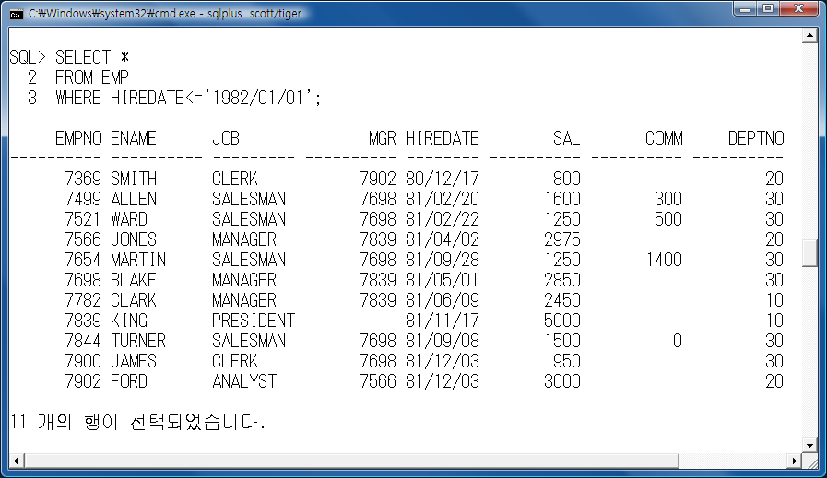
1.3 날짜 데이터 조회
1982년 1월 1일 이후에 입사한 사원을 조회하려면 어떻게 해야할까요? 날짜는 문자열과 마찬가지로 단일 따옴표 안에 기술해야 합니다.
다음은 1982년 1월 1일 이후에 입사한 사원을 출력하는 예제입니다.
예 | SELECT * FROM EMP WHERE HIREDATE >='1982/01/01';

Slide 9
02. 논리 연산자
오라클에서 사용 가능한 논리 연산자 AND나 OR나 NOT가 있습니다.
연산자 | 의미
AND | 두 가지 조건을 모두 만족해야만 검색할 수 있다. SELECT * FROM emp WHERE deptno=10 AND job='MANAGER';
OR | 두 가지 조건 중에서 한 가지만 만족하더라도 검색할 수 있다. SELECT * FROM emp WHERE deptno=10 OR job='MANAGER';
NOT | 조건에 만족하지 못하는 것만 검색한다. SELECT * FROM emp WHERE NOT deptno=10;

Slide 10
2.1 AND 연산자
두 가지 조건을 모두 만족할 경우에만 검색할 수 있도록 하기 위해서는 AND 연산자를 사용합니다.
두 조건이 모두 만족할 경우에만 결과가 참이고, 조건 중 하나라도 만족하지 않으면 결과가 거짓입니다.
다음은 AND 연산자가 조건에 따라 어떤 결과가 출력되는지를 나타내는 표입니다.
조건 1 | 조건2 | &&
참 참 거짓 거짓 | 참 거짓 참 거짓 | 참 거짓 거짓 거짓

Slide 11
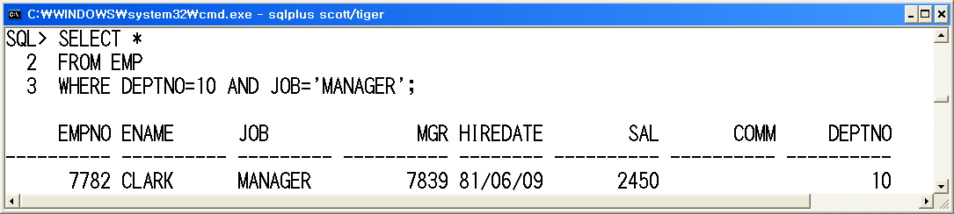
2.1 AND 연산자
10번 부서 소속인 사원들 중에서 직급이 MANAGER인 사람을 검색하여 사원명, 부서번호, 직급을 출력하려고 한다면 두 가지 조건을 제시해야 합니다.
[조건1] 10번 부서 소속인 사원 : DEPTNO=10
[조건2] 직급이 MANAGER인 사원 : JOB='MANAGER'
예 | SELECT * FROM EMP WHERE DEPTNO=10 AND JOB='MANAGER';

Slide 12
2.2 OR 연산자
두 가지 조건 중에서 한 가지만 만족하더라도 검색할 수 있도록 하기 위해서는 OR 연산자를 사용합니다.
OR 연산자는 두 조건에 모두 만족하지 않을 경우는 결과가 거짓이고 제시한 조건에 한 가지라도 만족하면 결과가 참입니다.
다음은 OR 연산자가 조건에 따라 어떤 결과가 출력되는지를 나타내는 표입니다.
조건 1 | 조건2 | ||
참 참 거짓 거짓 | 참 거짓 참 거짓 | 참 참 참 거짓

Slide 13
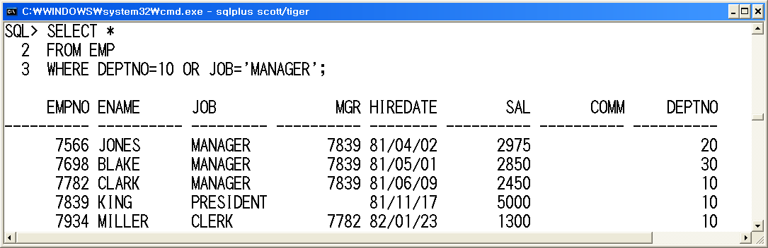
2.2 OR 연산자
10번 부서에 소속된 사원이거나 직급이 MANAGER인 사람을 검색하여 사원명, 부서번호, 직급을 출력합시다.
[조건1] 10번 부서 소속인 사원 : DEPTNO=10
[조건2] 직급이 MANAGER인 사원 : JOB='MANAGER'
예 | SELECT * FROM EMP WHERE DEPTNO=10 OR JOB='MANAGER';

Slide 14
2.3 NOT 연산자
10번 부서에 소속된 사원만 제외하고 나머지 사원의 정보를 출력하려면 어떻게 해야 할까요? 이러한 조건을 제시하기 위해서 사용하는 논리 연산자가 바로 NOT 입니다.
NOT 연산자는 참은 거짓으로 거짓은 참으로 즉 반대되는 논리값을 구하는 연산자입니다.
다음은 NOT 연산자가 논리값에 의해서 어떤 결과가 출력되는지를 나타내는 표입니다.
조건 | NOT
참 거짓 | 거짓 참

Slide 15
2.3 NOT 연산자
이 조건 앞에 NOT을 붙이면 부서번호가 10번이 아닌 사원들에 대해서만 검색하게 됩니다.
다음은 부서번호가 10번이 아닌 사원의 사원이름, 부서번호, 직급을 출력해 봅시다.
예 | SELECT * FROM EMP WHERE NOT DEPTNO=10;
예 | SELECT * FROM EMP WHERE DEPTNO<>10;

Slide 16
2.4 논리 연산자의 다양한 활용
2000에서 3000 사이의 급여를 받는 사원을 조회해 봅시다.
[조건1] 급여가 2000 이상 : sa1 >= 2000
[조건2] 급여가 3000 이하 : sal <= 3000
2000 3000
예 | SELECT * FROM EMP WHERE SAL>=2000 AND SAL<=3000;

Slide 17
2.4 논리 연산자의 다양한 활용
커미션이 300 이거나 500 이거나 1400 인 사원을 검색해 봅시다.
[조건1] 커미션이 300 : COMM=300
[조건2] 커미션이 500 : COMM=500
[조건3] 커미션이 1400 : COMM=1400
예 | SELECT * FROM EMP WHERE COMM=300 OR COMM=500 OR COMM=1400;

Slide 18
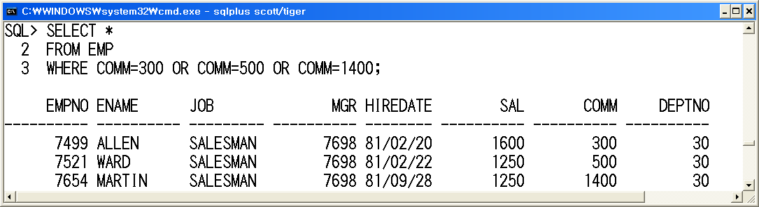
03. BETWEEN AND 연산자
2000에서 3000 사이의 급여를 받는 사원과 같이 특정 범위 내에 속하는 데이터인지를 알아보기 위해서 비교연산자와 논리 연산자를 결합하여 표현할 수 있습니다.
예 | SELECT * FROM EMP WHERE SAL>=2000 AND SAL<=3000;

Slide 19
03. BETWEEN AND 연산자
오라클에서는 특정 범위의 값을 조회하기 위해서는 BETWEEN AND 연산자를 사용할 수 있습니다.
다음은 2000에서 3000 사이의 급여를 받는 사원을 조회하기 위해서 BETWEEN AND 연산자를 사용한 예입니다.
형식 | column_name BETWEEN A AND B
예 | SELECT * FROM EMP WHERE SAL BETWEEN 2000 AND 3000;

Slide 20
03. BETWEEN AND 연산자
급여가 급여가 2000 미만이거나 3000 초과인 사원을 검색하기 위해서 비교 연산자와 OR 연산자로 다음과 같이 표현할 수 있습니다.
예 | SELECT * FROM EMP WHERE SAL<2000 OR SAL>3000;
예 | SELECT * FROM EMP WHERE SAL NOT BETWEEN 2000 AND 3000;

Slide 21
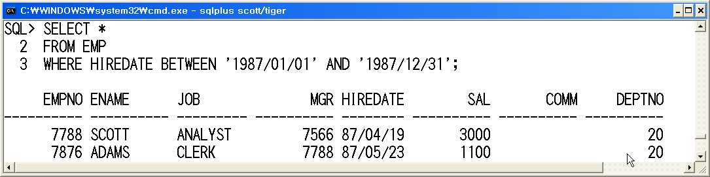
03. BETWEEN AND 연산자
BETWEEN AND 연산자는 숫자형뿐만 아니라 문자형, 날짜형에도 사용할 수 있습니다.
주의할 점은 비교 대상이 되는 값을 단일 따옴표로 둘러싸야 한다는 점입니다.
1987년에 입사한 사원을 출력해 봅시다.
예 | SELECT * FROM EMP WHERE HIREDATE BETWEEN '1987/01/01' AND '1987/12/31'; WHERE HIREDATE='1987/01/01' AND HIREDATE='1987/12/31';

Slide 22
04. IN 연산자
커미션이 300 이거나 500 이거나 1400 인 사원을 검색하기 위해서 다음과 같이 쿼리문을 작성했습니다.
비교 연산자와 논리 연산자 OR를 사용해야 합니다.
위 예제를 보면 OR 연산자로 묶인 비교 연산자 내의 컬럼은 COMM 으로 동일합니다.
예 | SELECT * FROM EMP WHERE COMM=300 OR COMM=500 OR COMM=1400;

Slide 23
04. IN 연산자
동일한 필드가 여러 개의 값 중에 하나인 경우인지를 살펴보기 위해서 비교 연산자와 논리 연산자 OR를 사용하여 복잡하게 쿼리문을 작성하지 않고 IN 연산자를 사용하여 훨씬 간단하게 표현할 수 있습니다.
특정 필드의 값이 A이거나 B이거나 C 중에 어느 하나만 만족하더라도 출력하도록 하는 표현을 IN 연산자를 사용하여 할 수 있습니다.
이번에는 커미션이 300 이거나 500 이거나 1400 인 사원을 검색하기 위해서 IN 연산자를 사용해 봅시다.
형식 | column_name IN(A, B, C)
예 | SELECT * FROM EMP WHERE COMM IN(300, 500, 1400);

Slide 24
04. IN 연산자
이번에는 COMM이 300, 500, 1400이 모두 아닌 사원을 검색해 봅시다. <> 연산자를 사용하여 다음과 같이 표현할 수 있습니다.
COMM이 300, 500, 1400이 모두 아닌 사원을 NOT IN 연산자를 사용하면 다음과 같이 간단하게 조회할 수 있습니다.
예 | SELECT * FROM EMP WHERE COMM<>300 AND COMM<>500 AND COMM<>1400;
예 | SELECT * FROM EMP WHERE COMM NOT IN(300, 500, 1400);

Slide 25
05. LIKE 연산자와 와일드카드 ★
LIKE 연산자는 검색하고자 하는 값을 정확히 모를 경우에도 검색 가능하도록 하기 위해서 와일드카드와 함께 사용하여 원하는 내용을 검색하도록 합니다. 다음은 LIKE 연산자의 형식입니다.
LIKE 다음에는 pattern을 기술해야 하는데 pattern에 다음과 같이 두 가지 와일드카드가 사용됩니다.
형식 | column_name LIKE pattern(와일드카드)
와일드카드 | 의미
% | 문자가 없거나, 하나 이상의 문자가 어떤 값이 와도 상관없다.
_ | 하나의 문자가 어떤 값이 와도 상관없다.
Notes:
LIKE!!!중요함~!

Slide 26
5.1 와일드카드(%) 사용하기
찾으려는 이름이 F로 시작 하는 것은 알지만 그 뒤의 문자는 모를 경우 ename = 'F'로 검색하게 되면 될까요?
ename = 'F' 표현은 이름이 정확히 F인 사람만을 검색하겠다는 의미이기에 이름이 'F' 로 시작하는 사원을 검색하지 못합니다.
검색하고자 하는 값을 정확히 모를 경우 즉, 특정 문자 포함되기만 하고 그 이전이나 이후에 어떤 문자가 몇 개가 오든지 상관없다는 의미를 표현하기 위해서는 LIKE 연산자와 함께 %를 사용해야 합니다.
예 | SELECT * FROM EMP WHERE ENAME LIKE 'F%';

Slide 27
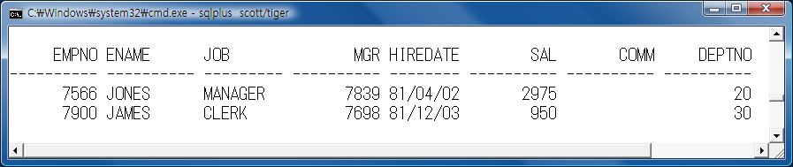
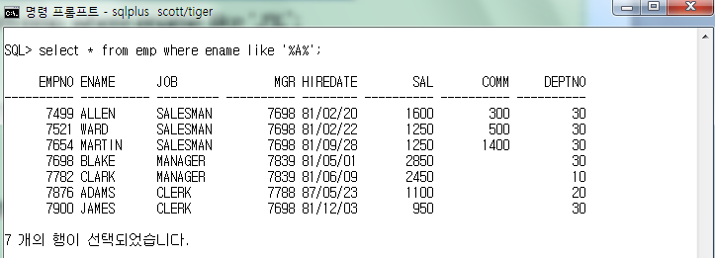
<탄탄히 다지기>
6. 사원들 중에서 이름이 J로 시작하는 사람만을 찾는 쿼리문을 작성해 보시오.
=> select * from emp where ename like ‘J%’;
7. 이번에는 이름 중 A를 포함하는 사원을 검색해 봅시다.
=> select * from emp where ename like ‘%A%’;

Slide 28
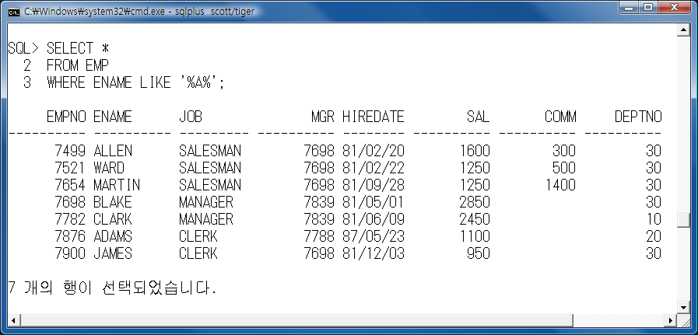
5.1 와일드카드(%) 사용하기
이번에는 이름 중 A를 포함하는 사원을 검색해봅시다.
문자 A 앞뒤에 %를 기술하면 문자열 중간에 A 문자만 있으면 앞뒤에 어떤 문자열이 몇 개가 오든 상관없이 찾습니다.
예 | SELECT * FROM EMP WHERE ENAME LIKE '%A%';
A가
맨 앞에 와도
맨 뒤에 와도
중간에 와도
찾는다.

Slide 29
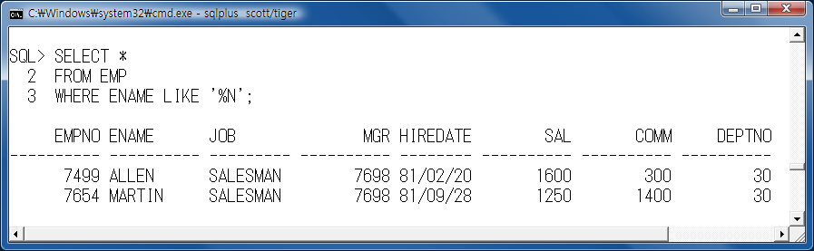
5.1 와일드카드(%) 사용하기
이번에는 문자열의 앞에 어떤 문자열이 몇 개가 오든 상관없이 N으로 끝나는 데이터를 찾아봅시다.
예 | SELECT * FROM EMP WHERE ENAME LIKE '%N';

Slide 30
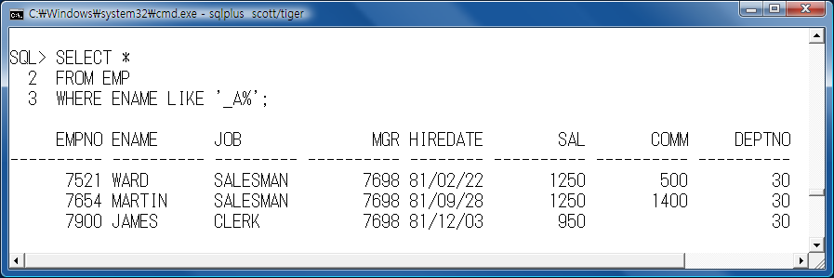
5.2 와일드카드(_) 사용하기
_ 역시 %와 마찬가지로 어떤 문자가 오든 상관없다는 의미로 사용되는 와일드카드입니다.
차이점은 %는 몇 개의 문자가 오든 상관없지만 _ 는 단 한 문자에 대해서만 와일드카드 역할을 합니다.
다음은 이름의 두 번째 글자가 A인 사원을 찾는 예제입니다.
예 | SELECT * FROM EMP WHERE ENAME LIKE '_A%';

Slide 31
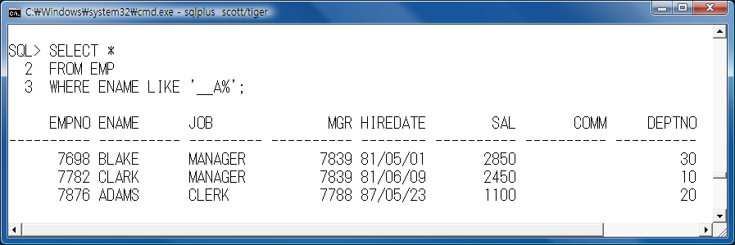
5.2 와일드카드(_) 사용하기
세 번째 글자가 A인 자료를 검색하려면 __A%처럼 기술해야 합니다.
예 | SELECT * FROM EMP WHERE ENAME LIKE '_ _A%';

Slide 32
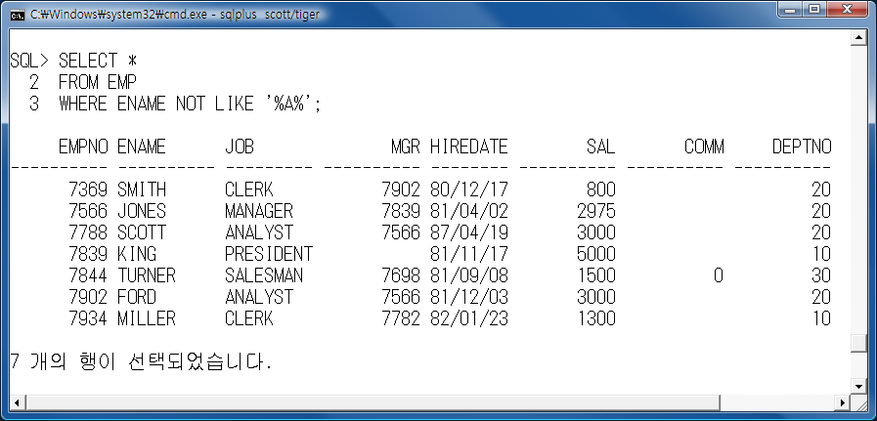
5.4 NOT LIKE 연산자
이름에 A를 포함하지 않은 사람만을 검색하려고 할 경우에 NOT LIKE 연산자를 사용합니다.
예 | SELECT * FROM EMP WHERE ENAME NOT LIKE '%A%';

Slide 33
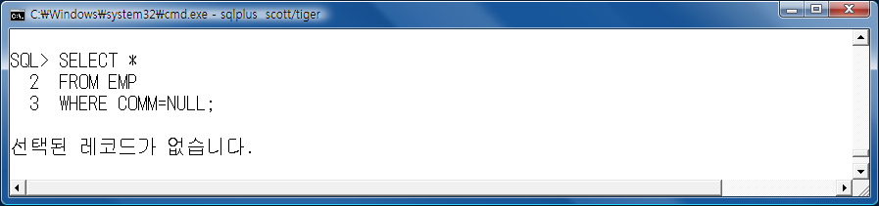
06. NULL을 위한 연산자
사원 테이블의 커미션 컬럼에 널이 저장되어 있으므로 = 연산자로 커미션을 받지 않는 사원에 대한 검색해 봅시다.
NULL 값을 가진 데이터와 비교 연산한 결과는 다음과 같습니다. 왜냐하면 NULL이 저장되어 있는 경우에는 = 연산자로 판단할 수 없기 때문입니다.
예 | SELECT * FROM EMP WHERE COMM=NULL;

Slide 34
6.1 IS NULL과 IS NOT NULL
어떤 컬럼을 NULL 즉, 모르는 값과 같다(=)라는 것은 의미상으로 말이 되지 않기 때문에 = 대신 IS NULL 연산자를 사용해야 합니다.
IS NULL 연산자 역시 조건절에 사용되면 대상 컬럼과 연산자, 비교할 값 세 부분으로 구성되어야 합니다.
이번에는 IS NULL 연산자를 사용하여 커미션을 받지 않는 사원을 검색해 봅시다.
형식 | 대상컬럼 IS (연산자) NULL(비교값)
예 | SELECT * FROM EMP WHERE COMM IS NULL;

Slide 35
6.1 IS NULL과 IS NOT NULL
이번에는 커미션을 받는 사원에 대해 검색해 봅시다. 문장대로 해석하면 커미션(COMM) 칼럼이 NULL 아닌 자료만 추출하면 되므로 IS NOT NULL 연산자를 사용하면 됩니다.
형식 | SELECT * FROM EMP WHERE COMM IS NOT NULL;

Slide 36
07. 정렬을 위한 ORDER BY 절 ★
정렬이란 크기 순서대로 나열하는 것을 의미합니다.
오름차순(ascending) 정렬 방식
  작은 것이 위에 출력되고 아래로 갈수록 큰 값이 출력
내림차순(descending) 정렬 방식이
  큰 값이 위에 출력되고 아래로 갈수록 작은 값이 출력
로우를 정렬하기 위해서는 SELECT 문에 ORDER BY 절을 추가하고 어떤 컬럼을 기준으로 어떤 정렬을 할 것인지를 결정해야 합니다.
 | ASC(오름차순) | DESC(내림차순)
숫자 | 작은 값부터 정렬 | 큰 값부터 정렬
문자 | 사전 순서로 정렬 | 사전 반대 순서로 정렬
날짜 | 빠른 날짜 순서로 정렬 | 늦은 날짜 순서로 정렬
NULL | 가장 마지막에 나온다. | 가장 먼저 나온다.

Slide 37
7.1 오름차순 정렬을 위한 ASC
오름차순 정렬은 작은 값부터 큰 값으로 정렬하는 것을 의미합니다.(예:1~9, ‘A’~‘Z’) 이를 위해서는 ASC를 칼럼 다음에 기술해야 하는데 만일 생략하게 되면 디폴트로 ASC로 지정되어 있기 때문에 오름차순으로 출력됩니다.
다음은 급여 컬럼을 기준으로 오름차순으로 정렬한 예입니다.
정렬방식을 지정하지 않은 경우에는(생략한 경우)
디폴트로 오름차순으로 정렬합니다.
예 | SELECT * FROM EMP ORDER BY SAL ASC;
예 | SELECT * FROM EMP ORDER BY SAL;

Slide 38
7.2 내림차순 정렬을 위한 DESC
내림차순 정렬은 큰 값부터 작은 값으로 정렬을 하는 것이다.(예:9~1, Z~A)
이번에는 급여를 많이 받는 사람부터 적게 받는 사람 순으로 순차적으로 출력해 봅시다.
큰 값이 위에 출력되고 아래로 갈수록 작은 값이 출력되도록 하려면 내림차순(descending) 으로 정렬해야 하기 때문에 칼럼 다음에 DESC를 기술해야 합니다.
예 | SELECT * FROM EMP ORDER BY SAL DESC;

Slide 39
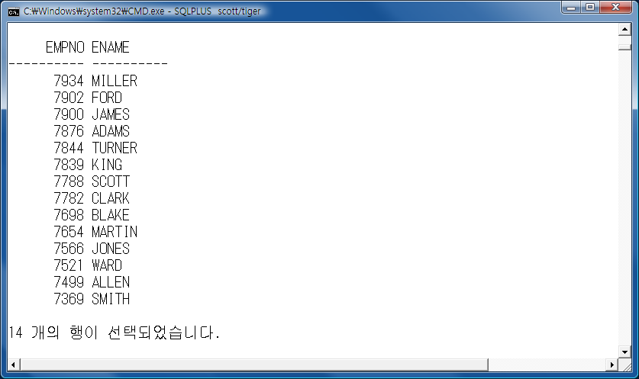
<탄탄히 다지기>
10. EMP 테이블의 자료를 사원번호를 기준으로 내림차순으로 정렬하여 사원번호와 사원명 칼럼을 표시하시오.
=> select empno, ename from emp order by empno desc;

Slide 40
7.3 문자 순으로 출력
크기에 대한 비교는 수치 데이터 뿐만 아니라 문자 데이터나 날짜 데이터에 대해서도 가능합니다.
문자 데이터의 경우 아스키 코드 값으로 저장되므로 아스키 코드 값을 기준으로 정렬됩니다.
오름차순인 경우에는 A, B, . . . Z 순으로 출력되고 내림차순인 경우에는 Z, Y, . . . A 순으로 출력됩니다.
다음은 사원의 이름을 알파벳 순(오름차순)으로 출력하는 예제입니다.
예 | SELECT * FROM EMP ORDER BY ENAME;

Slide 41
7.4 날짜 순으로 출력
날짜의 경우에도 오름차순 혹은 내림차순으로 출력할 수 있습니다.
오름차순으로 지정하면 가장 오래된 과거의 시점이 가장 위에 출력되고 아래로 갈수록 최근 시점이 출력됩니다.
내림차순인 경우에는 최근 시점부터 출력합니다.
다음은 가장 최근에 입사한 사람부터 출력하는 예제입니다.
예 | SELECT * FROM EMP ORDER BY HIREDATE DESC;

Slide 42
7.5 정렬 방식에 여러 가지 조건 제시
급여를 많이 받는 사람부터 적게 받는 사람 순으로 순차적으로 출력하는 결과 화면을 살펴보면 동일한 급여를 받는 사람이 존재합니다.
급여가 같은 사람이 존재할 경우 이름의 철자가 빠른 사람부터 출력되도록 하려면 정렬 방식을 여러 가지로 지정해야 합니다.
예 | SELECT * FROM EMP ORDER BY SAL DESC, ENAME ASC;
콤마(, )로 구분한다!!! (and연산자 x)
-> 우선 급여를 내림차순으로 정렬 후,
급여가 같은 경우 이름을 기준으로 오름차순을 해준다.

